Slide 1
상세기능요구사항 02·03 시트,
화면과 API 요청으로 읽기
02 조회·연계구조(GR) · 03 상세정보 제공항목(DQ)을 시범서비스 화면에 대응시키고, 1차 API 요청서(0917) T3Q-15 개정 샘플로 정리
재난안전 AI 데이터 구축 시범서비스 · 유엔이 · 2026.10 · 상세 기능 요구사항 정의서 v1.71 기준
Notes:
목적: 상세 기능 요구사항 정의서 v1.71의 02_조회·연계구조(GR-01~21)와 03_상세정보 제공항목(DQ-GG-NNN)이 화면 어디에 나타나는지 보여주고, 그 내용을 API 요청서에 어떻게 담는지 샘플로 설명한다.

Slide 2
02 시트는 무엇을 고르고 어디로 잇는가, 03 시트는 무엇을 받아야 하는가
질의 진입
Agent 응답
대상 선택
상세조회 · 연결
정보 제공 묶음
조건 입력 GR-01
특보 GR-02 · AI 모드 GR-03
답변 + 대상유형·ID
공통 연결 GR-19
02 대상그룹(A)·선택 대상(B)
핵심 표시항목(C)
02 핵심 표시항목 상세(D)
관련 정보 연결
03 DQ-GG-NNN
155개 묶음 · 417개 항목
02_조회·연계구조
고르고 잇는 규칙
21개 그룹(GR)을 업무 흐름 순서로 배치했다. 그룹마다 무엇을 고르고(A·B), 무엇을 바로 보이고(C), 어디로 들어와(진입 경로) 어디로 잇는지(관련 정보 연결) 정한다.
03_상세정보 제공항목
받아야 할 데이터
정보 제공 묶음 155개(세부 417개). ID 앞 두 자리가 02 그룹 번호라서 DQ-10-009는 GR-10의 9번째 묶음이다. 응답 요청 기준·식별자까지 정한 응답 명세다.
API 요청서
03의 한 행 = 응답 한 묶음
응답을 DQ 단위 섹션으로 묶고 dq_id·group_id를 달면 요구사항 ↔ 화면 ↔ API가 한 줄로 추적된다. 0917 요청서는 이 축이 없어 누락을 찾기 어렵다.
Notes:
흐름: 조건·특보·AI 모드로 질의 진입 → Agent가 답변과 대상유형·ID 반환 → 02 시트 규칙대로 대상 선택·상세조회·관련 정보 연결 → 상세의 각 칸은 03 시트 정보 제공 묶음(DQ-GG-NNN). GG = 02 그룹 번호.

Slide 3
02 시트 21개 그룹은 업무 흐름 순서다
① 질의 진입
② 과거 사례
③ 위험·취약 대상
④ 계획지식
⑤ 대응
⑥ 공통
GR-01 03 연결 없음
기상·수문 수동 조건
GR-04 DQ 8개
유사재난 사례
GR-10 DQ 29개
법정·계획상 위험·취약지역
GR-13 DQ 4개
하천·소하천 기본정보
GR-17 DQ 4개
대피시설·기본 행동정보
GR-19 DQ 1개
상세조회 공통 연결·상태
GR-02 03 연결 없음
기상특보 현황·질의 진입
GR-05 DQ 15개
사건 타임라인·피해·대응·복구
GR-11 DQ 15개
취약시설
GR-14 DQ 15개
자연재해저감종합계획
GR-18 DQ 9개
행동매뉴얼 대응절차
GR-20 DQ 4개
공간객체·지도 연결
GR-03 DQ 2개
AI 모드 상황점검
GR-06 DQ 5개
근거문서·Passage
GR-12 DQ 4개
잠재 위험요소
GR-15 DQ 11개
하천기본계획
GR-21 DQ 1개
일반대화 후속 추천질문
GR-07 DQ 7개
재난 전·후 위성영상
GR-16 DQ 9개
소하천정비종합계획
GR-08 DQ 7개
소방 신고·긴급구조
GR-09 DQ 5개
침수흔적도·과거 침수
그룹 번호가 곧 03 시트 ID의 앞자리다 (GR-10 → DQ-10-001~029). GR-01·02는 입력·외부 특보 조회라 03 묶음이 없고, 질의 context(QueryContext)로 Agent에 전달된다.
Notes:
02 시트 순서 = 사용자의 업무 흐름. 질의 진입(조건·특보·AI 모드) → 과거 사례 → 위험·취약 대상 → 계획지식 → 대응 → 공통. 이후 화면 슬라이드도 이 순서를 따른다.

Slide 4
02_조회·연계구조 — 열마다 화면의 어디를 정하는가
열 | 무슨 뜻인가 | 시범서비스 화면 | API 요청에서 챙길 것
그룹 ID | GR-01~21, 업무 흐름 순서 | 대화 → 목록 → 상세 → 연결 순서 | 응답 섹션 group_id · 03 ID 앞자리(GG)
대상그룹(A) · 선택 대상(B) | 사용자가 보는 정보 묶음과, 그 안에서 고르는 개체 | 결과 목록 그룹 탭 · 목록 행 · 답변 속 엔터티 칩 | entities에 대상유형(그룹·하위유형) 코드가 있어야 탭을 가름
핵심 표시항목(C) | 목록·엔터티에 바로 보일 값 | 목록 한 줄: 이름 / 행정구역 · 유형 / 등급 | 목록 API(T3Q-04·05) 응답에 필드로 — 상세를 다시 부르지 않게
핵심 표시항목 상세(D) / 03 연결 ID | 상세에서 보일 묶음과 03 시트 ID 범위 | 상세 패널의 탭 | 응답 섹션 = 03 시트 한 행 (dq_id)
조회·연결 식별자 예시 | 무엇으로 조회하고 무엇과 잇는가 | ID 배지 · 지도 연결 | target 블록 (대상유형·객체 ID·원천 관리번호·공간객체 ID)
진입 경로 | 언제·어디서 이 대상에 들어오나 | 답변 칩 · 목록 클릭 · AI 모드 · 조건 입력 | 'Agent가 ID를 반환'이 진입 조건 — 응답에 ID 필수, 추론·생성 금지
관련 정보 연결 | 함께 열릴 다른 그룹 (예: GR-04 → GR-05·06·07) | 연관 객체 탭 · 근거 칩 · 지도 | links 블록에 그룹별 ID 목록
Notes:
02 시트 상단 문구: '실제 상세항목·응답 요청 기준은 03 시트에서 관리한다.' 즉 02는 고르고 잇는 규칙, 03은 데이터 명세.

Slide 5
03_상세정보 제공항목 — 한 행이 곧 API 응답 한 묶음의 명세
열 | 예 (DQ-10-009) | 무슨 뜻인가 | API 응답에 이렇게 담는다
정보 제공 그룹 ID | DQ-10-009 | 추적 키 · 앞 두 자리 = 02 그룹 번호 | 섹션마다 "dq_id"
조회·연계 그룹 ID(A) | GR-10 | 02 시트의 어느 그룹인가 | "group_id"
조회 대상(B) | 급경사지·붕괴위험지역 | 그룹 안의 하위유형 | object_type별 섹션
조회 내용 구분 | 시설·위험정보 | 상세 패널 안의 탭·묶음 제목 | 섹션 "label" (화면 탭 이름과 맞춤)
요청 상세정보 항목(D) | 재해위험도 등급·점수 / 안전점검일·결과 / 거주가구·인구 | 받아야 할 값 ('/'로 나뉜 하나하나가 필드) | 항목마다 key·label·value·unit
응답 요청 기준 | 원천값 요청 | 필수 응답 / 원천값 요청 / 추가 협의 | 섹션 "basis" + 필드 "provision"
조회·연결 식별자 | 대상유형 + 객체 ID + 원천 관리번호 | 무엇으로 조회하고 무엇과 잇는가 | "target" 블록
관련 요구사항 | UFR-003-001-04, -06 | 기능 요구사항 추적 | API 필드 아님 — 요청서 비고
※ 이전 판(02_목록-상세구조 · 03_T3Q상세정보조회항목) 대비 155개 묶음의 내용(조회 대상·구분·항목·응답 기준·식별자)은 155건 모두 같고, ID와 그룹만 바뀌었다 — 대조표는 부록·CSV.
Notes:
03 시트의 한 행(DQ-GG-NNN)은 '이 그룹의 이 묶음에 이 값들을, 이 기준으로, 이 식별자로' 달라는 명세. 개정판에서 '기존 API 참고·원시데이터 근거·이력' 열은 빠지고 8개 열로 정리됨.

Slide 6
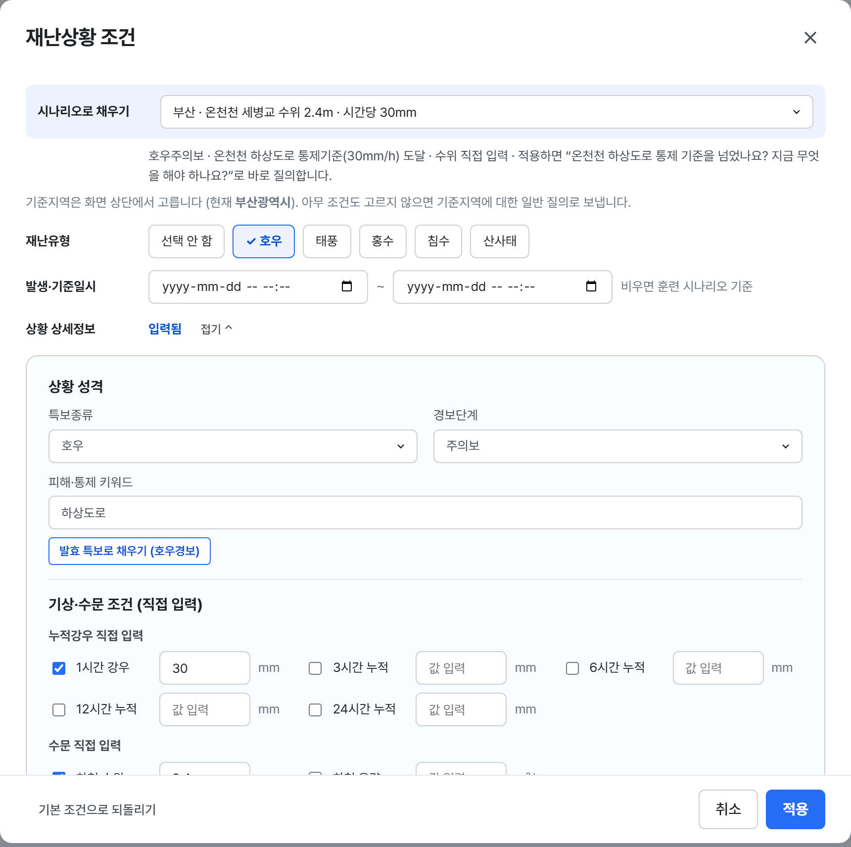
① 기상·수문 수동 조건(GR-01) — 03 묶음 없이 질의 context로 간다
1
시나리오로 채우기
화면 편의 기능 — API 영향 없음
1
2
재난유형 (선택 안 함 가능)
context.disasterType
3
발생·기준일시
context.baseTime · endTime (기준지역 + 기준시각)
2
3
4
특보종류 · 경보단계 · 키워드
context.situationKind · keywords
5
강우 1/3/6/12/24h · 수위 · 유량 · 풍속 · 습도
context.hydro — 02 핵심 표시항목(C)
→ 03 DQ-04-003 '현재조건 입력값'으로 다시 비교됨
4
"context": {
"region": "busan", // 헤더 기준지역 (항상)
"aiMode": false, // 꺼짐 = 입력 조건만
"disasterType": "호우",
"situationKind": { "type": "호우", "level": "주의보" },
"keywords": ["하상도로"],
"hydro": { "rain1h": 30, "waterLevel": 2.4 }
}
5
→ Agent 질의(T3Q-01)에 함께 실리는 context 예시
Notes:
GR-01은 03 시트 연결이 '해당 없음 / 입력·외부 특보 조회'. 입력값은 QueryContext로 Agent 질의에 실리고, 유사사례의 영향요인 비교(DQ-04-003)에서 '현재조건 입력값'으로 돌아온다. 조건을 하나도 넣지 않으면 기준지역 일반 질의.

Slide 7
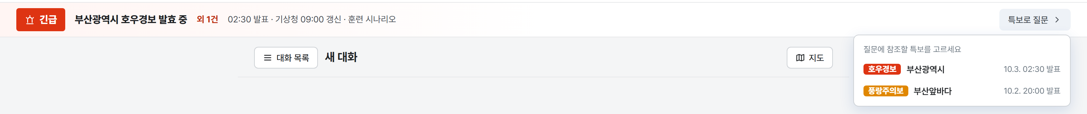
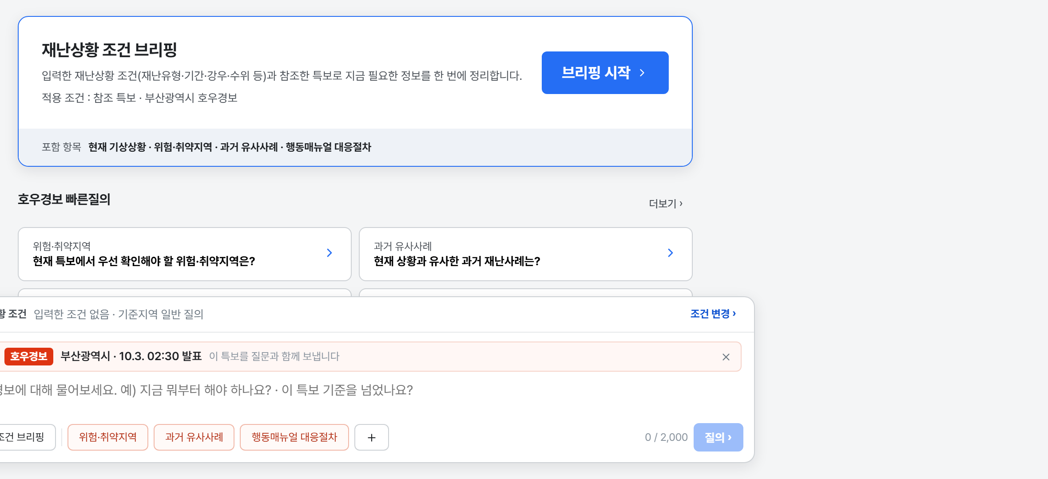
② 기상특보 현황·질의 진입(GR-02) — 특보를 참조로 걸어 질문
1
2
3
4
1
특보 현황 (긴급 · 특보명 · 발표시각)
02 핵심 표시항목(C): 특보종류·단계·대상지역·발표/발효시각·조회상태
기상청 특보 조회 API — T3Q 상세조회 대상 아님
2
특보로 질문
진입 경로: 기준지역 특보 조회
AI 모드 중에는 비활성 (현재 특보가 자동 반영)
5
3
여러 건이면 특보 선택
조회·연결 식별자: 특보 식별/기준시점 정보
4
브리핑의 '적용 조건'
GR-01 입력 조건 + GR-02 참조 특보
6
5
특보 기반 빠른질의
02 관련 정보 연결: 특보 기반 빠른질의
6
입력창 참조 칩
context.refAdvisory — 질문과 함께 전달
Notes:
GR-02도 03 묶음이 없다(입력·외부 특보 조회). 참조한 특보는 refAdvisory로 질의에 실린다. AI 모드 점검과 연결될 때는 점검 요청 ID(GR-03)와 이어진다.

Slide 8
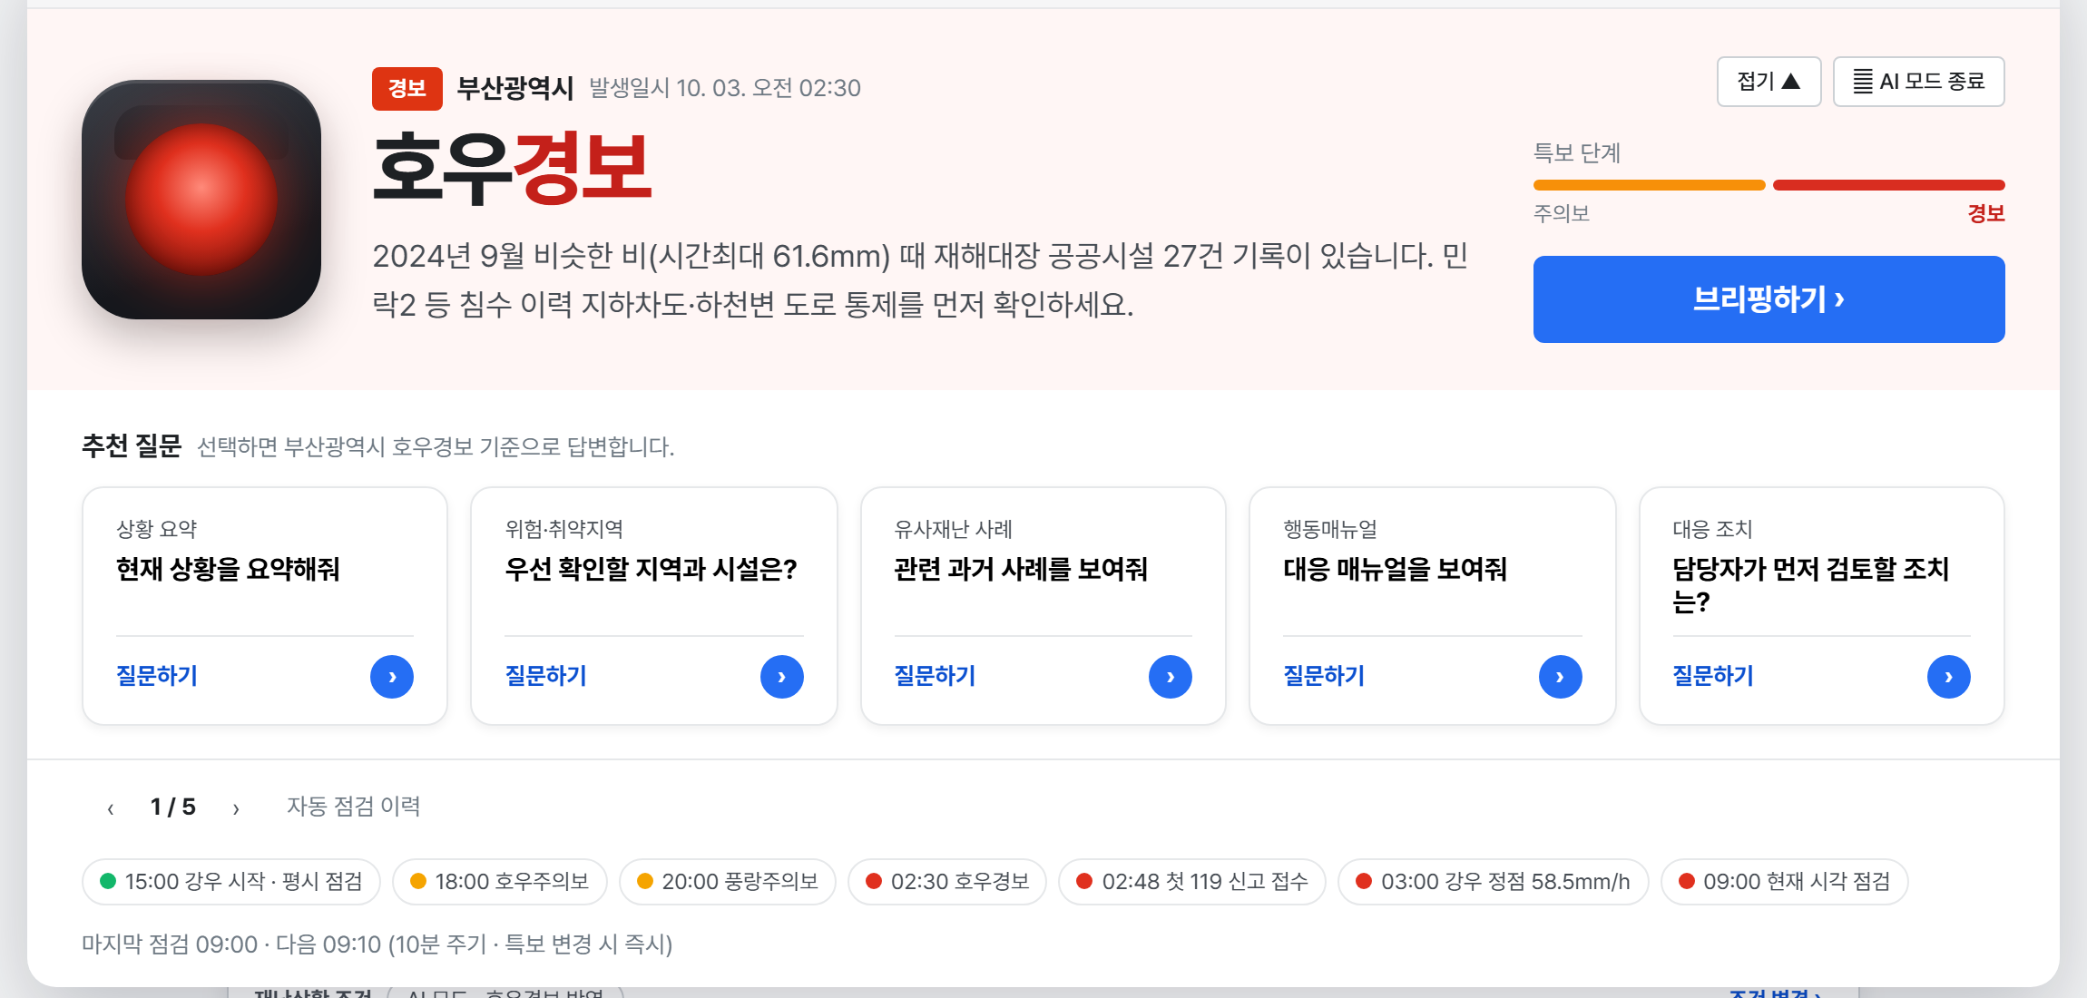
③ AI 모드 상황점검(GR-03)과 추천질문(GR-21)
1
1
특보 · 단계 · 발생일시
DQ-03-002 특보 안내 (+ GR-02 특보 조회)
3
2
판단 메시지
DQ-03-001 판단·근거 (필수 응답)
상황확인/대응착수 우선검토 판단 · 참조 사건/문서
2
4
3
브리핑하기
T3Q-02 브리핑 순차 호출
4
추천 질문 5개
GR-21 DQ-21-001 후속 추천질문 (필수 응답)
5
자동 점검 이력
DQ-03-001 기준지역·기준시각·요청 식별자
10분 주기 + 특보 변경 시 즉시
5
AI 모드가 켜지면 요청 context에 aiMode와 현재 발효 특보가 함께 간다. 꺼지면 사용자가 입력한 재난상황 조건(+참조 특보)만 간다 — 같은 질문이라도 응답 기준이 달라지므로 T3Q 응답에 판단 기준(특보/입력 조건)을 표시해 달라고 요청한다.
Notes:
GR-03의 03 묶음은 DQ-03-001(판단·근거, 필수)과 DQ-03-002(특보 안내). 추천질문은 GR-21 DQ-21-001로 분리됨(일반대화에도 필수 응답).

Slide 9
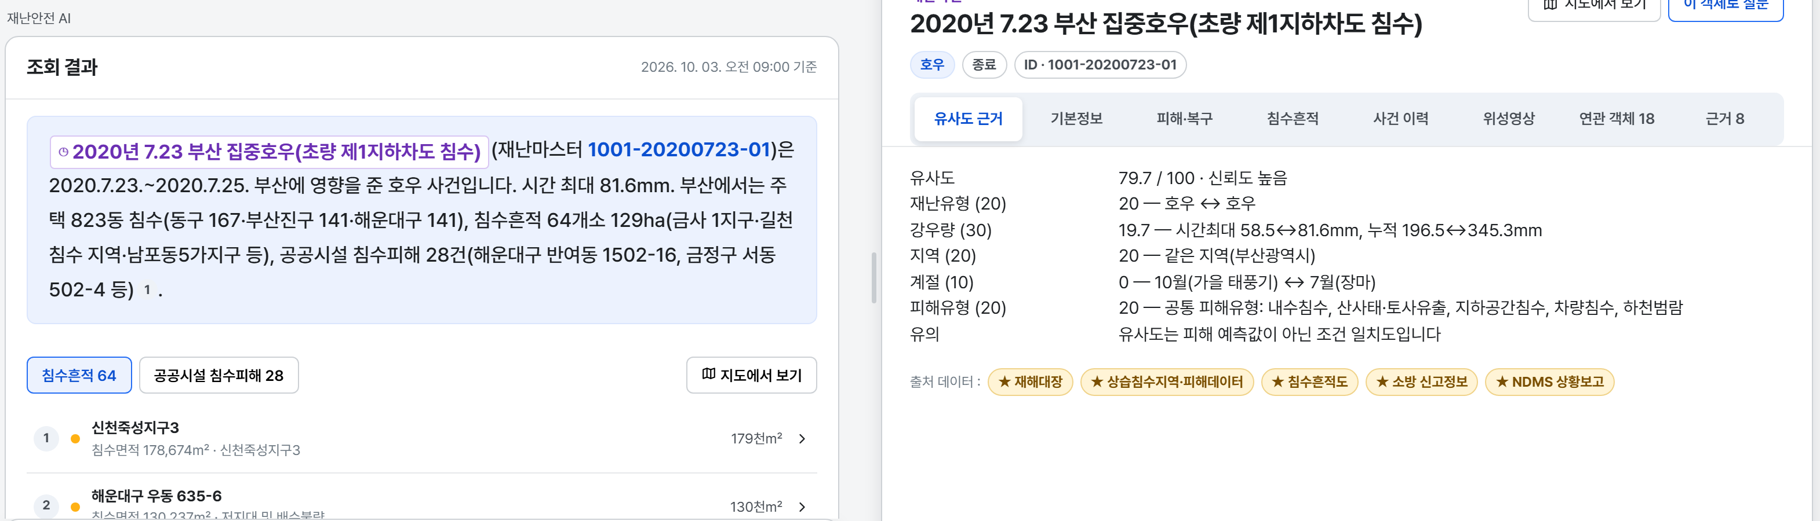
④ 과거 사례(GR-04 ~ 09) — 재난마스터 ID로 묶는다
2
1
5
7
8
3
6
4
9
1
답변 속 사건 칩 · 재난마스터 ID
GR-04 · DQ-04-001 기본정보 · DQ-04-008 사건 식별자
2
재난유형 · 상태 · ID
DQ-04-001 재난유형 · DQ-04-005 생애주기 상태
3
유사도 근거 탭
DQ-04-002 유사도·선정근거 (필수 응답)
4
요인별 비교 (현재 ↔ 과거 · 가중치)
DQ-04-003 영향요인 비교 · DQ-04-004 근거 (필수)
5
기본정보 · 피해·복구 탭
DQ-04-006·007 · GR-05 DQ-05-004·007·012·013
6
침수흔적 목록 · 침수흔적 탭
GR-09 DQ-09-001~004
7
사건 이력 탭
GR-05 DQ-05-001~006·009~011 · 119 = GR-08 DQ-08-001~007
8
위성영상 탭
GR-07 DQ-07-001~007 (없으면 미보유 사유 DQ-07-007)
9
출처 데이터
DQ-04-008 출처·품질상태 · GR-19 DQ-19-001 공통
Notes:
02 GR-04의 '관련 정보 연결': 사건 이력(GR-05), 근거문서(GR-06), 위성영상(GR-07)을 기본 세트로, 소방 신고(GR-08)·침수기록(GR-09)·대응정보(GR-17~18)·지도(GR-20)를 함께. 영향요인 비교(DQ-04-003)는 RFP 필수 — 0917 T3Q-11 보완 대상.

Slide 10
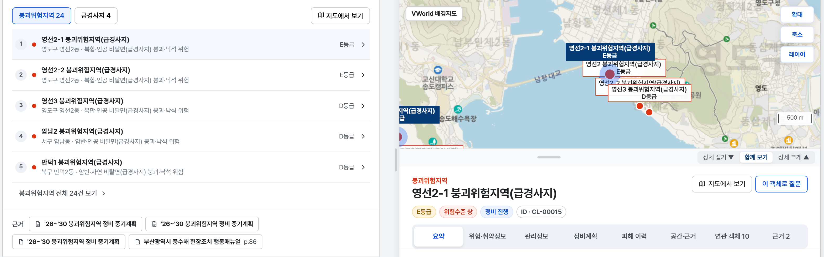
⑤ 위험·취약 대상(GR-10) — 목록에서 상세로, 근거·지도로
1
3
7
2
5
4
6
1
대상그룹(A) · 선택 대상(B)
GR-10 법정·계획상 위험·취약지역 / 급경사지 등
Agent가 돌려준 객체 ID를 유형별 탭으로
2
핵심 표시항목(C)
명칭·유형·행정구역·지정/평가정보·자료 기준일
목록 API 응답만으로 이 한 줄이 그려져야 함
3
지도 연결
GR-20 공간객체·지도 연결
공간객체 ID가 오면 지도에서 보기
4
근거 칩
GR-06 근거문서·Passage
답변·목록 어디서든 같은 근거 뷰어
5
진입 경로 → 상세조회
'Agent가 해당 유형의 객체 ID를 반환'
조회·연결 식별자: 대상유형 + 객체 ID / 원천 관리번호
6
핵심 표시항목 상세(D)
03 연결 ID DQ-10-001 ~ 029 (다음 장)
7
상세 ↔ 지도 동기화
GR-20 DQ-20-001~004 · spatial_object_id
좌표가 아니라 공간객체 ID로 연결
Notes:
질문 예: “부산 급경사지는 어디 있고, 왜·언제 위험한가요?” (훈련 시나리오). 02 GR-10의 관련 정보 연결: 같은 객체의 지정·평가·점검·사업 이력, 계획·하천, 대피·근거·지도.

Slide 11
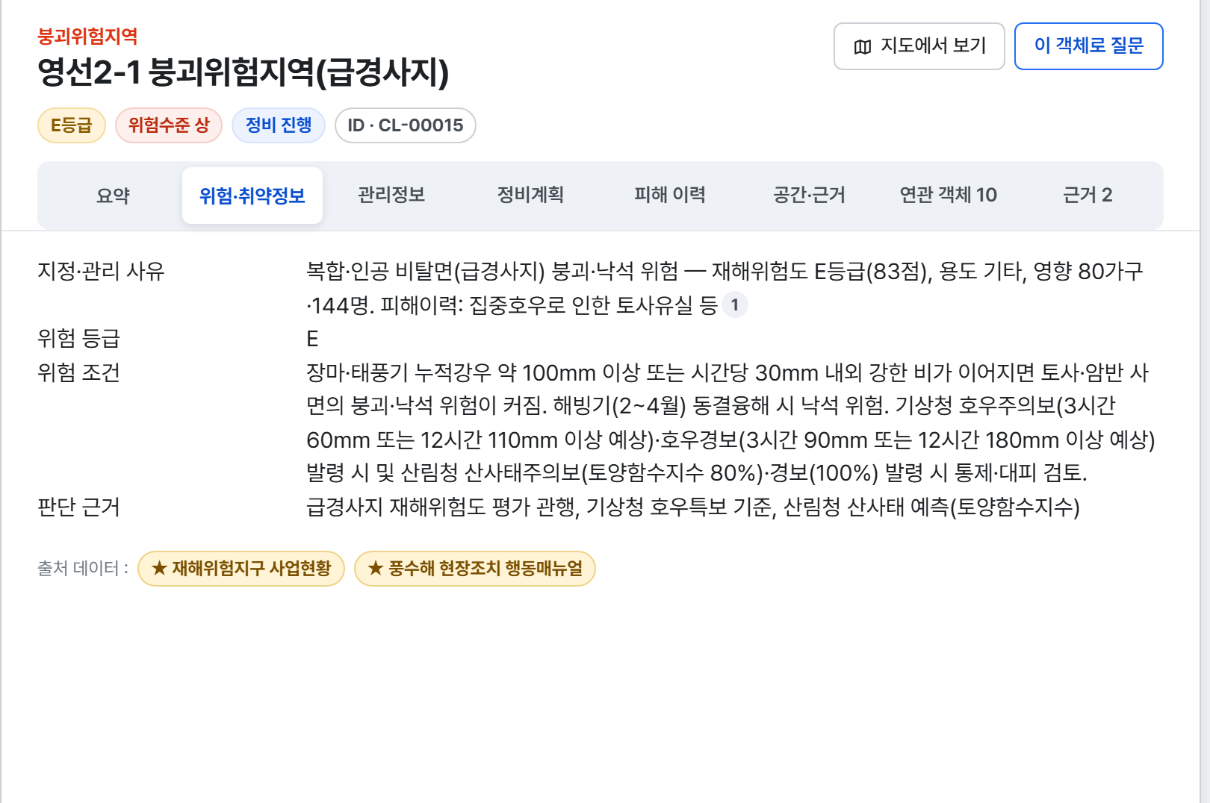
⑥ 위험·취약지역 상세 — 탭마다 03 시트의 정보 제공 묶음(DQ-10)
1
1
명칭 · 유형
DQ-10-001 기본정보 · 필수 응답
3
2
등급 · 위험수준 · 정비 상태 배지
DQ-10-001 위험등급 · DQ-10-009 재해위험도 등급·점수
2
4
6
7
8
9
3
ID — 조회·연결 식별자
대상유형 + 객체 ID + 원천 관리번호 · DQ-10-012 연계키
10
4
위험·취약정보 탭
DQ-10-002 지정 · DQ-10-003 규모·핵심 위험조건
5
탭 안의 항목 하나하나
'요청 상세정보 항목(D)'의 / 로 나뉜 값 하나 = 한 줄
6
관리정보 탭
DQ-10-005 관리 · DQ-10-010 위치
5
정비계획 탭
DQ-10-004 정비 · DQ-10-011 정비사업 · DQ-10-016 준공
7
8
피해 이력 탭
DQ-10-005 과거 사건 · DQ-10-013~015 지정·점검·조사 이력
9
공간·근거 · 연관 객체 · 근거 탭
GR-20 DQ-20-001~004 · GR-06 DQ-06-001~005
10
요약 (어디·왜·언제·무엇)
Agent 조합 칸 — 원천값 아님
DQ-10-003 위험조건 + GR-18 매뉴얼 절차를 엮어 보여줌
Notes:
GR-10 안에 공통 묶음(DQ-10-001~005)과 하위유형 전용 묶음이 있다. 급경사지·붕괴위험지역 = DQ-10-009~016 (시설·위험정보, 위치, 정비사업, 연계키, 지정·점검·조사·준공 이력) — 0917 요청서에는 이 부분이 없다.

Slide 12
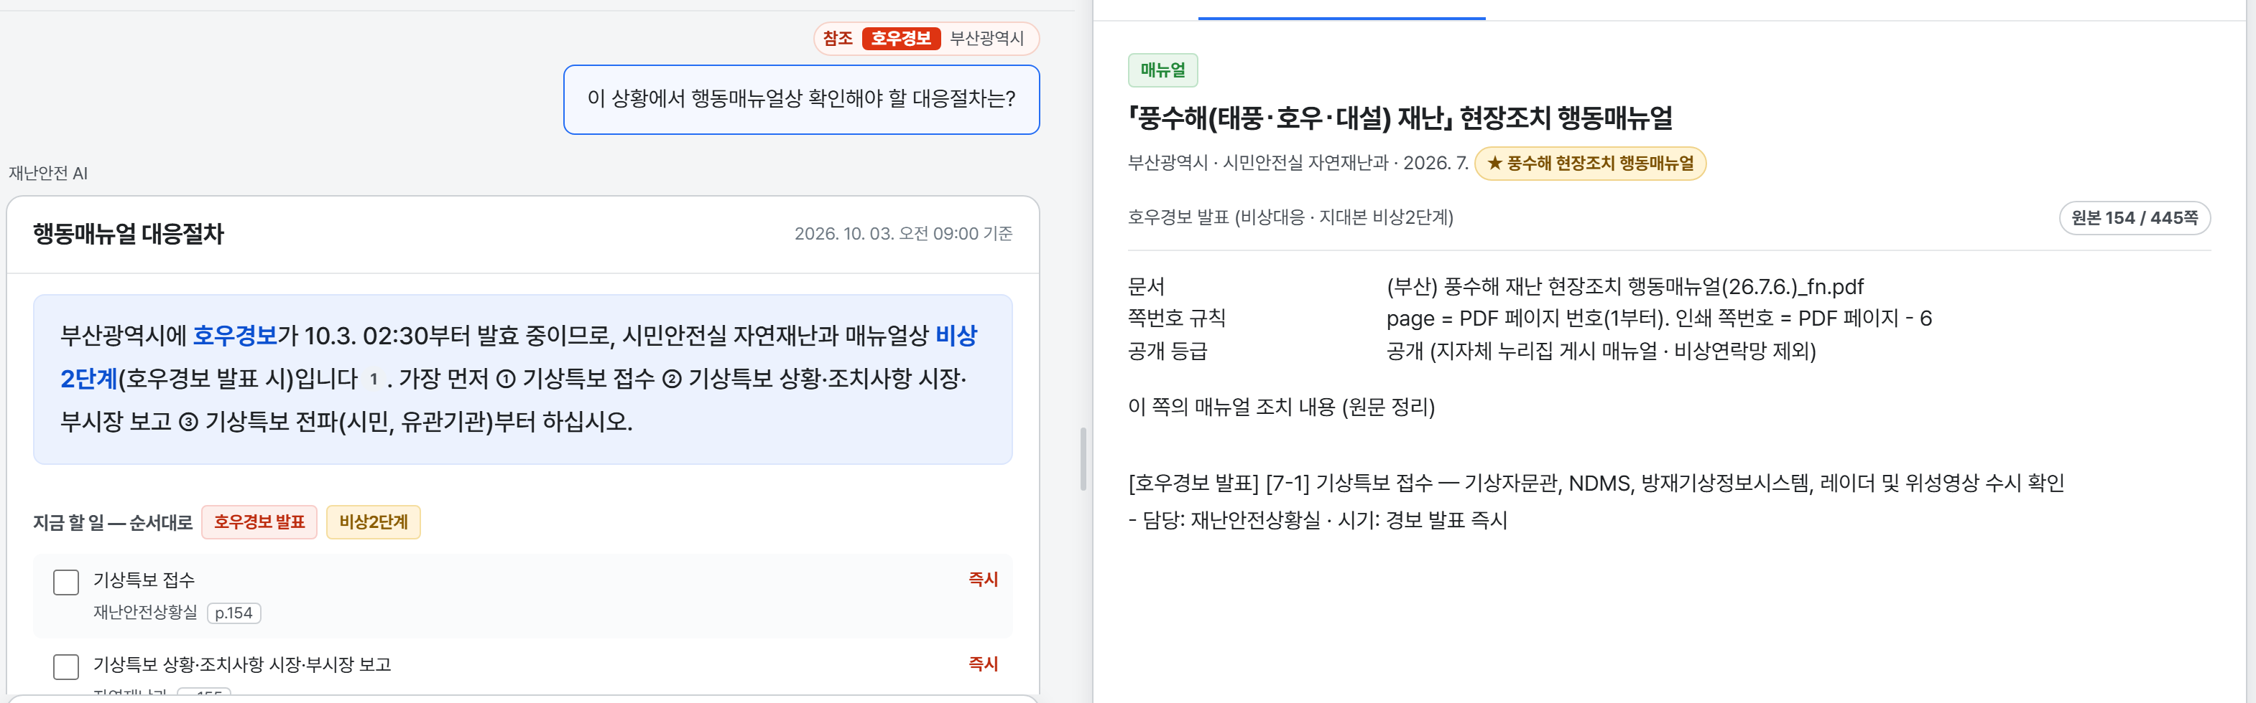
⑦ 행동매뉴얼 대응절차(GR-18)와 근거문서(GR-06)
1
4
2
5
3
1
질문에 참조로 건 특보
GR-02 → context.refAdvisory (응답 항목 아님)
2
단계 판단 (비상2단계)
DQ-18-002 단계·비상근무 · DQ-18-004 발동조건·판단 근거
3
지금 할 일 — 순서·담당·시기·쪽
DQ-18-003 업무 · DQ-18-005 담당·협업 · DQ-18-006 진행 관계 · DQ-17-004 매뉴얼명·쪽
0917 목록에 매뉴얼 프로세스 API가 없음 → 신규 필요
4
근거 문서 정보
GR-06 DQ-06-001 문서 · DQ-06-005 공개등급
5
인용 위치와 원문
DQ-06-002 인용 페이지·Passage · DQ-18-008 추출 근거·품질
Notes:
GR-18 행동매뉴얼 대응절차 = DQ-18-001~009 (매뉴얼 적용범위 → 단계 → 업무 → 발동조건 → 담당·협업·보고 → 진행 관계 → 대피·통제·자원 → 추출 근거 → Agent 절차 연결). 0917 요청 목록(T3Q-01~27)에는 매뉴얼이 근거 인용으로만 나오고 프로세스 API가 없어 신규 요청 필요 — 리스크 1순위.

Slide 13
API 요청서에 담는 법
1차 요청서(0917) T3Q-15 「위험·취약 대상 상세」를 03 시트 기준으로 고친 샘플 — 대상: GR-10 급경사지·붕괴위험지역

Slide 14
0917 T3Q-15와 03 시트의 차이 — 무엇을 고치나
관점 | 0917 T3Q-15 (현재) | 03 시트가 요구하는 것 | 고치는 방법
요구사항 추적 | 응답에 DQ 표시 없음 (근거 기능 ID만 표기) | 정보 제공 그룹 ID(DQ-GG-NNN) 단위로 요청·회신 | 섹션마다 dq_id · group_id
항목 범위 | 공통 attributes 8개 (지정사유·위험도세부·예상피해·정비사업 …) | 하위유형 전용 묶음: 급경사지 DQ-10-009~016 (점검·조사평가·준공 이력) | object_type별 섹션 추가
값 형태 | "위험도지수 78점(A 32 · B 28 · C 18)" 문장 한 칸 | 등급·점수·가구·인구를 각각 | 값·단위 분리 (숫자는 숫자로)
응답 요청 기준 | grade에만 status | 필수 응답 / 원천값 요청 / 추가 협의 | 섹션 basis + 필드 provision
식별자 | object_id = spatial_object_id | 대상유형 + 객체 ID + 원천 관리번호 (+ 공간객체 ID) | target 블록 4개 키
관련 정보 연결 | evidence_refs만 | 02 관련 정보 연결: GR-06 근거 · GR-09 침수 · GR-20 지도 · 사건 GR-04·05 | links 블록 (그룹별 ID 목록)
원천 / 가공 | data_nature 객체 단위 1개 | GR-19 DQ-19-001: 제공상태·출처·자료 기준시점 | 필드 nature + as_of
그대로 유지할 0917의 좋은 점 — 공통 봉투(status · data_gaps · warnings · meta) · 좌표 대신 spatial_object_id · 현재 정비 상태를 모르면 UNKNOWN(LLM 추론 금지) · importance로 표출 순서 지정
Notes:
0917 요청서는 화면 탭 기준의 공통 attributes 배열이라 03 시트의 하위유형 묶음과 '응답 요청 기준'이 드러나지 않는다. 구조는 유지하고 섹션·식별자·상태값을 더하는 방향.

Slide 15
개정 샘플 ① — 요청과 응답의 뼈대
GET /v1/risk-objects/CL-00015
?object_type=STEEP_SLOPE
&sections=basic,risk,designation,maintenance,history,links
200 OK
{
"schema_version": "1.1",
"request_id": "REQ-20261003-000215",
"status": "PARTIAL_SUCCESS",
"result": {
"target": {
"group_id": "GR-10",
"object_type": "STEEP_SLOPE",
"object_id": "CL-00015",
"source_mgmt_no": "<원천 관리번호>",
"spatial_object_id": "SP-CL-00015"
},
"sections": [
{ "dq_id": "DQ-10-001", "label": "기본정보", "basis": "REQUIRED",
"fields": [
{ "key": "name", "label": "위험지역명",
"value": "영선2-1 붕괴위험지역(급경사지)",
"provision": "PROVIDED", "nature": "SOURCE" },
{ "key": "risk_grade", "label": "위험등급", "value": "E", … },
{ "key": "address", "value": "부산 영도구 영선동4가 186-28 일원",
"admin_code": "2620055000", … }
] },
… (다음 장) …
1
요청할 탭만 고른다
sections = 화면 탭 = 03 '조회 내용 구분'
필요한 섹션만 받아 응답을 가볍게
1
2
일부만 있으면 PARTIAL_SUCCESS
공통규약 status
없는 묶음은 data_gaps에 dq_id로 남김
2
3
그룹 + 식별자를 한 블록에
02 그룹 ID · 03 '조회·연결 식별자'
대상유형 + 객체 ID + 원천 관리번호 + 공간객체 ID
3
4
섹션 = 03 시트 한 행
dq_id · label · basis(응답 요청 기준)
REQUIRED = 필수 응답 / SOURCE = 원천값 요청 / TBD = 추가 협의
4
5
필드마다 제공 상태·원천 여부
provision · nature (GR-19 DQ-19-001)
빈칸이면 '미수집'인지 '해당 없음'인지 구분
5
주황 굵은 줄 = 0917 대비 추가·변경 · 값은 시범서비스 시드 기준 예시
Notes:
요청은 object_type과 sections 쿼리로 '어느 그룹의 어느 탭'을 받을지 명시. 응답은 target(그룹·식별자)과 sections(DQ 단위)로 나눈다.

Slide 16
개정 샘플 ② — 하위유형 항목 · 없는 값 · 연결 ID
1
{ "dq_id": "DQ-10-009", "label": "시설·위험정보", "basis": "SOURCE",
"fields": [
{ "key": "risk_score", "value": 83, "unit": "점" },
{ "key": "households", "value": 80, "unit": "가구" },
{ "key": "population", "value": 144, "unit": "명" },
{ "key": "last_inspection", "value": null,
"provision": "NOT_COLLECTED", "reason": "SOURCE_NOT_COLLECTED" }
] },
{ "dq_id": "DQ-10-011", "label": "정비사업", "basis": "SOURCE",
"fields": [
{ "key": "reinforcement", "value": "사면정비(앵커+돌붙임)" },
{ "key": "plan_status", "value": "진행", "as_of": "2026-02-28" },
{ "key": "total_cost", "value": 12552, "unit": "백만원" }
],
"current_status": { "status": "UNKNOWN", "as_of": null } },
{ "dq_id": "DQ-10-013", "label": "지정이력",
"items": [ { "designated_on": "2020-02-26", "area_m2": 7786 } ] },
{ "dq_id": "DQ-10-014", "label": "점검이력", "items": [],
"provision": "NOT_COLLECTED" }
],
"links": {
"GR-06": ["DOC-SLOPE-MTP-2630#row33"],
"GR-04": ["1005-20220903-01"],
"GR-09": []
}
},
"data_gaps": [ { "dq_id": "DQ-10-014", "reason": "SOURCE_NOT_COLLECTED" } ],
"meta": { "source": "T3Q", "quality_status": "VERIFIED", … }
}
1
급경사지 전용 묶음을 별도 섹션으로
DQ-10-009 · 0917에 없던 항목
공통 attributes에 섞지 않는다
2
2
값은 쪼갠다
숫자 + 단위
"83점, 80가구·144명" 문장 대신 각각
3
3
없는 값은 '없다'고 응답
provision = NOT_COLLECTED
빈 문자열·추정값 금지 → 화면은 '미제공' 표시
4
4
계획자료 상태 ≠ 현재 상태
as_of + current_status UNKNOWN
v1.71: 현행화 확인 불가 정비 현황은 현재 상태로 표시 금지
5
5
이력은 배열로
DQ-10-013 지정 · DQ-10-014 점검
항목이 없으면 빈 배열 + provision
6
6
관련 정보는 그룹별 ID로
02 '관련 정보 연결' → links
GR-06 근거 · GR-04 사건 · GR-09 침수기록
주황 굵은 줄 = 0917 대비 추가·변경 · 값은 시범서비스 시드 기준 예시
Notes:
하위유형 섹션, 값 분리, NOT_COLLECTED, 계획자료 기준일과 UNKNOWN, 이력 배열, 그룹별 links. data_gaps에는 dq_id를 달아 어느 요구 행이 비었는지 바로 보이게 한다.

Slide 17
API 요청서 작성 규칙 6가지
1
2
3
03 한 행 = 응답 한 섹션
섹션마다 dq_id(DQ-GG-NNN)와 group_id(GR-GG). 요구사항이 바뀌면 그 섹션만 고친다.
응답 요청 기준을 값으로
basis(필수/원천값/추가 협의) + 필드 provision. '없음'을 빈칸으로 두지 않는다.
값은 쪼개서
'/'로 나뉜 항목 하나 = 필드 하나. 숫자·단위·날짜를 분리해 정렬·비교가 되게.
4
5
6
식별자 세트 고정
대상유형 + 객체 ID + 원천 관리번호 + 공간객체 ID. ID를 만들거나 분해해 추론하지 않는다.
연결은 그룹별 ID로
02 '관련 정보 연결'의 그룹마다 links에 ID 배열. 명시된 ID가 있을 때만 연결한다.
모르면 UNKNOWN
현재 상태·정비 완료 여부를 LLM이 채우지 않는다. 계획자료 값은 기준일(as_of)과 함께.
Notes:
요청서 전체에 같은 규칙을 적용하면, T3Q 회신표와 03 시트를 행 단위로 대조할 수 있고 화면 '미제공' 처리도 일관된다.

Slide 18
같은 방식을 나머지 요청에 — API ↔ 02 그룹 ↔ 03 묶음
0917 API | 02 그룹 | 03 정보 제공 묶음 | 상태
T3Q-04 유사사례 검색 | GR-04 목록 | DQ-04-001·002 (핵심 표시항목) | 핵심 표시항목 필드 확인
T3Q-05 위험·취약 대상 목록 | GR-10 ~ 12 목록 | DQ-10-001 · 11-001 · 12-001 핵심항목 | 핵심 표시항목 필드 확인
T3Q-10 · 11 사건 상세 · 유사도 | GR-04 | DQ-04-001 ~ 008 | 요인 비교 DQ-04-003·004 보강
T3Q-12 · 13 · 14 타임라인 · 피해복구 · 관측 | GR-05 | DQ-05-001 ~ 015 | 경보·문자·신고 이력 보강
T3Q-15 위험·취약 상세 | GR-10 ~ 12 | DQ-10-001~029 · 11-001~015 · 12-001~004 | 이번 샘플 기준으로 개정
T3Q-16 · 17 하천·계획 지식 | GR-13 ~ 16 | DQ-13-001 ~ 16-009 | 측점표·대안 검토 보강
T3Q-19 근거 조회 | GR-06 | DQ-06-001 ~ 005 | 유지 + dq_id
(없음) 위성영상 | GR-07 | DQ-07-001 ~ 007 | T3Q-10 일부 필드 → 영상 상세 확인
(없음) 소방 신고 | GR-08 | DQ-08-001 ~ 007 | 신규 또는 T3Q-07 확장
(없음) 대피·매뉴얼 프로세스 | GR-17 · 18 | DQ-17-001~004 · 18-001~009 | 신규 API 필요
T3Q-01 Agent 질의 | GR-03 · 19 · 21 | DQ-03-001·002 · 19-001 · 21-001 | 응답 구조 확정 회신
제안 순서 : ① T3Q-15 개정안을 T3Q와 먼저 합의(구조 확정) → ② 같은 구조로 T3Q-10~14·16·17 개정 → ③ 매뉴얼·대피(GR-17·18)·소방 신고(GR-08) 신규 요청 → ④ 03 시트 행과 회신표를 dq_id로 대조
Notes:
주황 = 보강·신규가 필요한 리스크 항목. 매뉴얼 프로세스(GR-18)는 0917 목록에 해당 API가 없어 신규 요청이 필요하다. T3Q 2차 회신표는 이전 ID(DQ-001~155)를 쓰므로 부록 대조표로 맞춘다.

Slide 19
부록 — 이전 ID ↔ 개정 ID 대조 (내용 변경 없음)
개정 그룹 | 개정 ID 범위 | 이전 패널 | 이전 DQ (개정 ID 순서대로)
GR-03 | DQ-03-001~002 | AG | 123·124
GR-04 | DQ-04-001~008 | DP-01 | 001·002·098·099·003·004·005·006
GR-05 | DQ-05-001~015 | DP-11 | 039·040·041·042·043·044·045·046·047·093·094·095·096·097·115
GR-06 | DQ-06-001~005 | DP-13 | 052·053·054·055·056
GR-07 | DQ-07-001~007 | DP-14 | 057·058·059·060·061·062·063
GR-08 | DQ-08-001~007 | FIRE | 116·117·118·119·120·121·122
GR-09 | DQ-09-001~005 | DP-15 | 064·065·066·067·114
GR-10 | DQ-10-001~029 | DP-02 | 007·008·009·010·011·077·078·079·082·083·084·100·101·102·103·104·085·086·087·088·089·090·091·105·106·107·108·109·110
GR-11 | DQ-11-001~015 | DP-03 | 012·013·014·015·016·072·073·074·111·075·076·112·080·081·113
GR-12 | DQ-12-001~004 | DP-04 | 017·018·019·020
GR-13 | DQ-13-001~004 | DP-05 | 021·022·023·024
GR-14 | DQ-14-001~015 | DP-06 | 025·026·126·127·145·027·128·129·146·130·028·131·132·133·029
GR-15 | DQ-15-001~011 | DP-07 | 030·134·031·135·136·032·092·138·137·033·034
GR-16 | DQ-16-001~009 | DP-08 | 035·139·036·141·142·143·037·140·038
GR-17 | DQ-17-001~004 | DP-12 | 048·049·050·051
GR-18 | DQ-18-001~009 | DP-12 | 147·148·149·151·150·152·153·154·155
GR-19 | DQ-19-001 | COMMON | 125
GR-20 | DQ-20-001~004 | DP-16 | 068·069·070·071
GR-21 | DQ-21-001 | AG | 144
155개 묶음 · 417개 세부 항목의 조회 대상·구분·항목·응답 요청 기준·식별자를 이전 판과 1:1 대조 — 155건 모두 동일. 전체 대조표: DQ_ID_대조표_v1.71(이전→개정).csv
Notes:
T3Q 2차 검토회신표 등 이전 자료는 DQ-001~155(이전 ID)를 쓴다. 회신을 대조할 때 이 표 또는 CSV로 개정 ID를 찾는다.

